Slide 1





8

Slide 2


Slide 3

AI NHANH AI ĐÚNG

Slide 4



Câu hỏi 1
Dạng địa hình nào chiếm phần lớn diện tích lãnh thổ?
A. Thung lũng
B. Đồng bằng
9
8
7
6
5
4
3
2
1
0
10
C. Đồi núi
D. Cao nguyên
nguyenngocduong.vn

Slide 5
Câu hỏi 1
Dạng địa hình nào chiếm phần lớn diện tích lãnh thổ?
A. Thung lũng
B. Đồng bằng
10
9
8
7
6
5
4
3
2
1
0
C. Đồi núi
D. Cao nguyên
nguyenngocduong.vn

Slide 6
Câu hỏi 2
Vùng đồi núi nước ta có nhiều thuận lợi để phát triển:
A. Khai thác khoáng sản
B. Chăn nuôi gia súc lớn
9
8
7
6
5
4
3
2
1
0
10
C. Trồng cây công nghiệp
D. Cả 3 đáp án trên
nguyenngocduong.vn

Slide 7
Câu hỏi 2
Vùng đồi núi nước ta có nhiều thuận lợi để phát triển?
A. Khai thác khoáng sản
B. Chăn nuôi gia súc lớn
10
9
8
7
6
5
4
3
2
1
0
C. Trồng cây công nghiệp
D. Cả 3 đáp án trên
nguyenngocduong.vn

Slide 8
Câu hỏi 3
Việt Nam có ít tài nguyên khoáng sản.
9
8
7
6
5
4
3
2
1
0
10
A. Đúng
B. Sai
nguyenngocduong.vn

Slide 9
Câu hỏi 3
Việt Nam có ít tài nguyên khoáng sản.
10
9
8
7
6
5
4
3
2
1
0
A. Đúng
B. Sai
nguyenngocduong.vn

Slide 10
Câu hỏi 4
Mỏ dầu khí lớn nhất Việt Nam là?
A. Rồng Đôi
B. Hải Thạch
9
8
7
6
5
4
3
2
1
0
10
D. Tê giác trắng
C. Bạch Hổ
nguyenngocduong.vn

Slide 11
Câu hỏi 4
Mỏ dầu khí lớn nhất Việt Nam là?
A. Rồng Đôi
B. Hải Thạch
10
9
8
7
6
5
4
3
2
1
0
D. Tê giác trắng
C. Bạch Hổ
nguyenngocduong.vn

Slide 12

7

Slide 13

a) Tìm hiểu về khí hậu

Slide 14
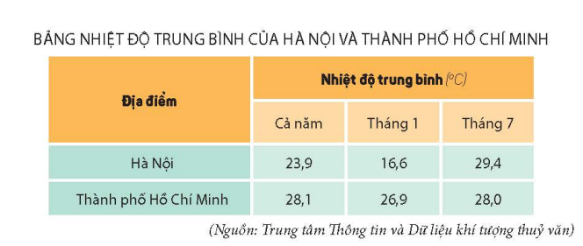

24
17
29
28
27
28
- Hãy so sánh nhiệt độ trung bình của Hà Nội và Thành phố Hồ Chí Minh.
- Nhận xét về đặc điểm khí hậu của hai thành phố này.

Slide 15
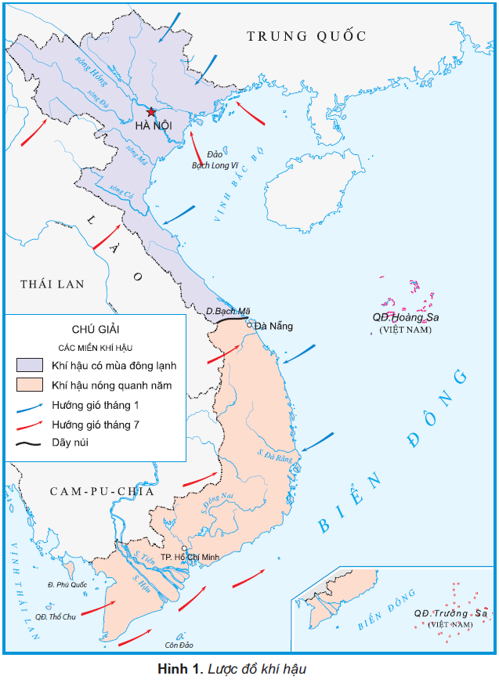
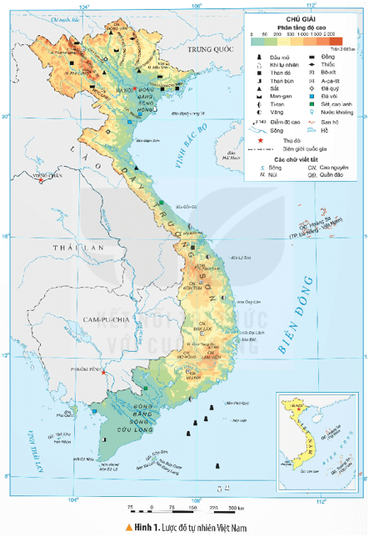

Slide 16
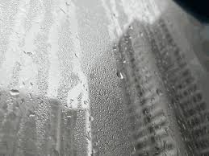
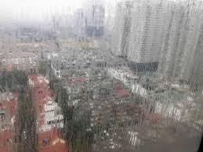



Slide 17
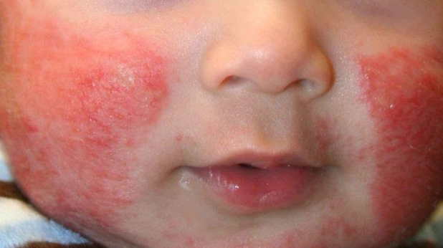
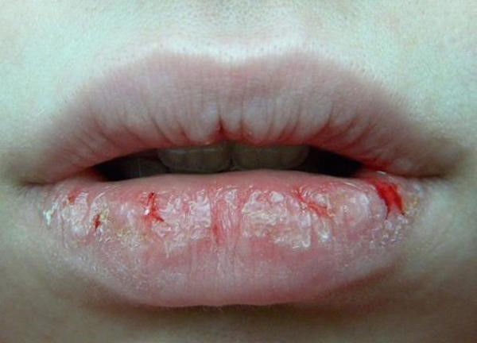
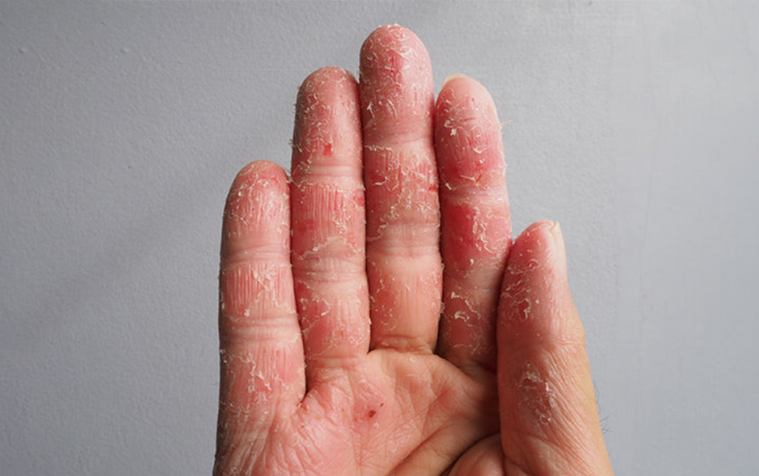
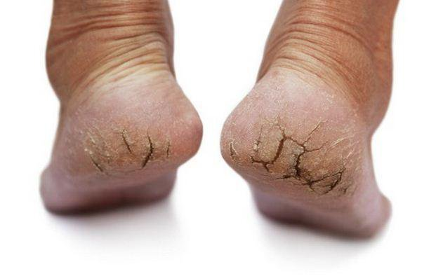

Slide 18
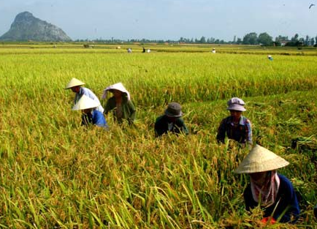
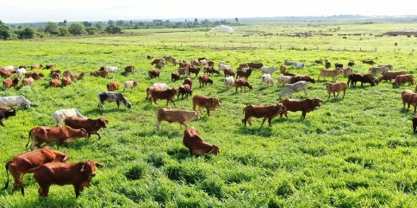
Vụ mùa bội thu
Trang trại bò

Slide 19
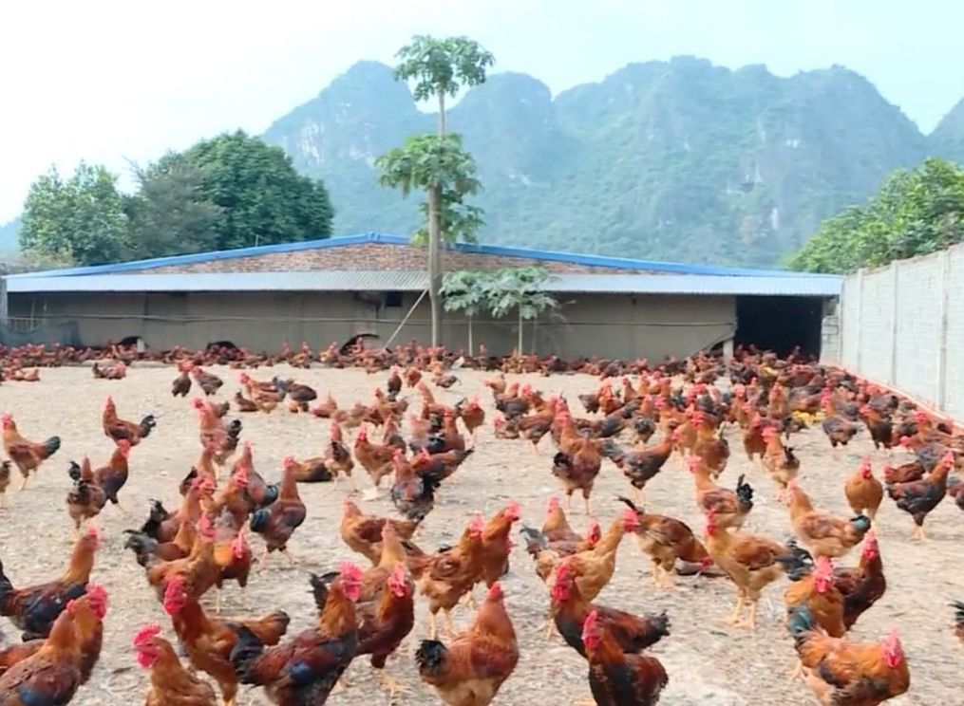
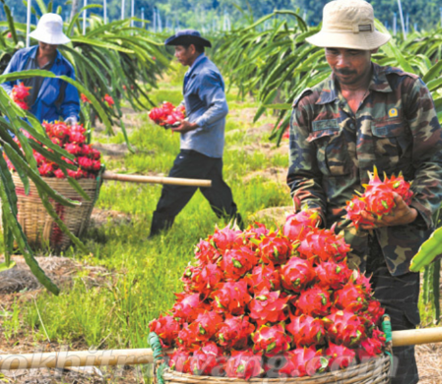
Trang trại gà
Trang trại thanh long

Slide 20


Slide 21
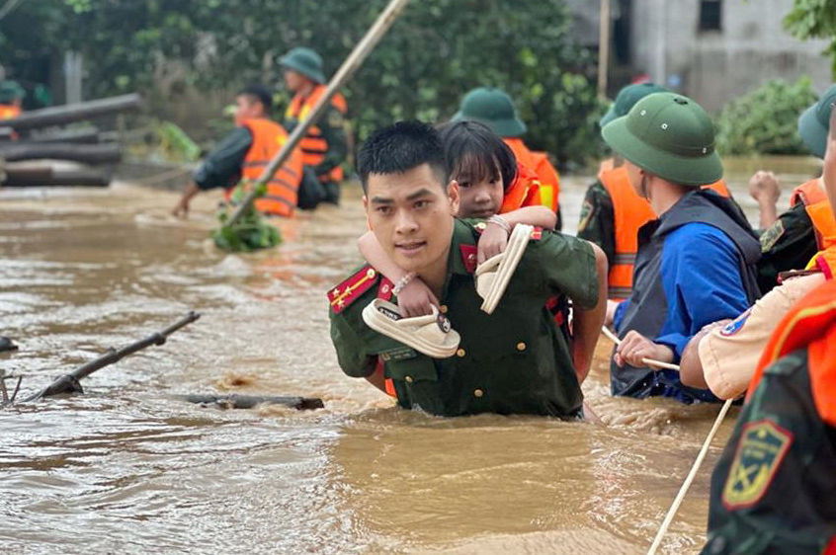
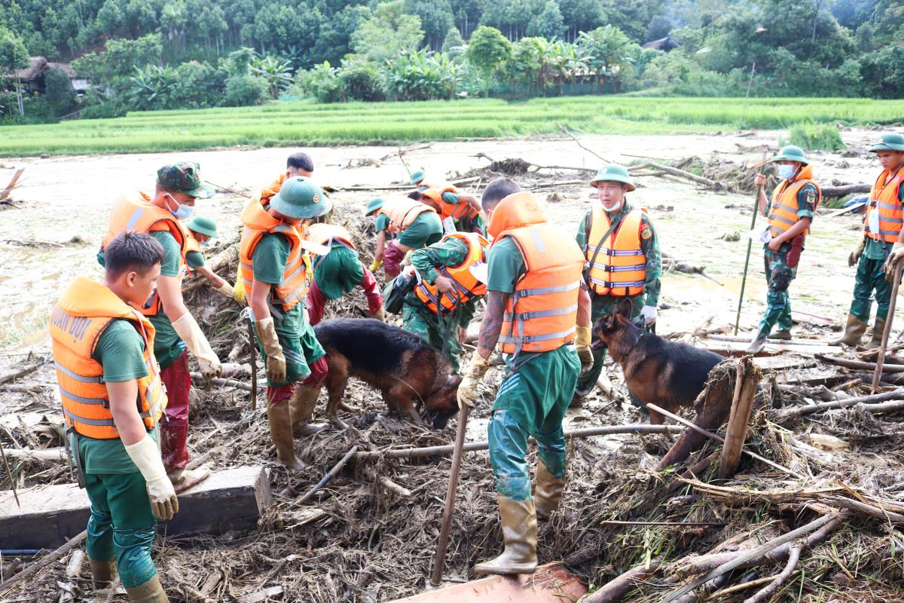
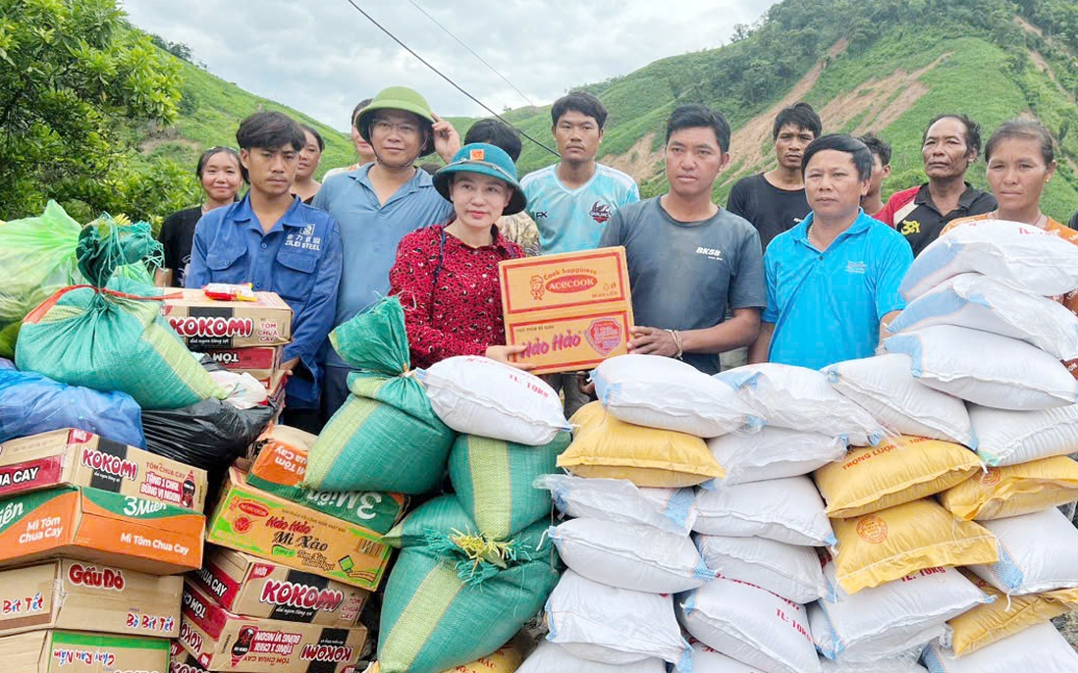
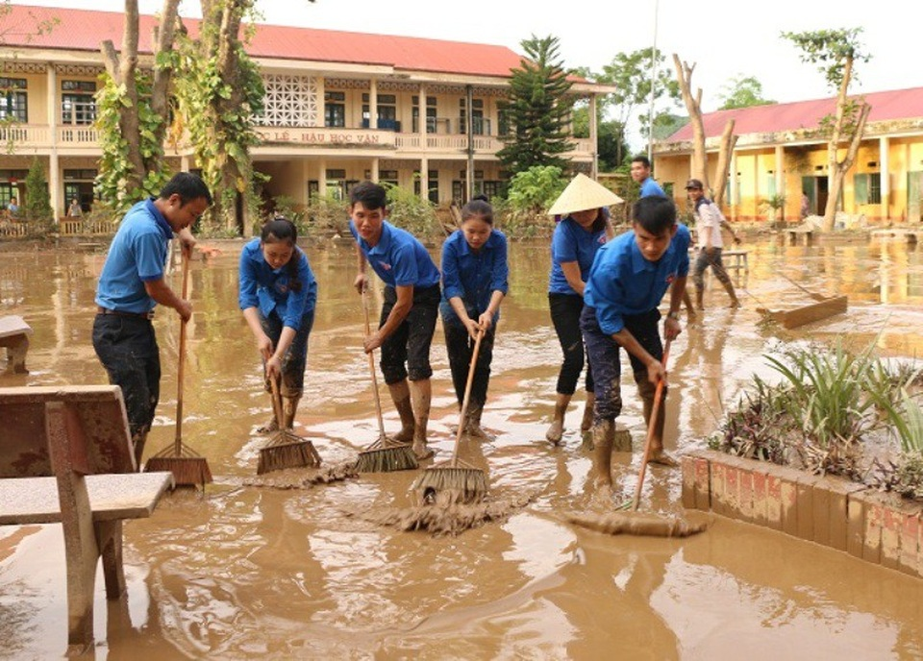

Slide 22



Slide 23
b) Tìm hiểu về sông, hồ

Slide 24


Slide 25
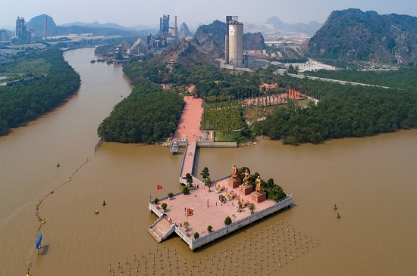
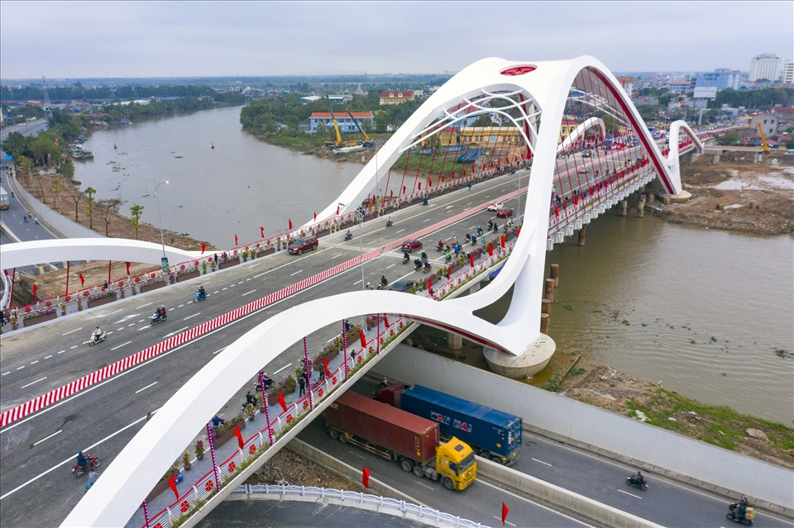
sông Bạch Đằng, sông Cấm, sông Lạch Tray, sông Văn Úc, sông Thái Bình, sông Luộc, sông Giá, sông Đa Độ, sông Tam Bạc...
Sông Bạch Đằng
Sông Lạch Tray

Slide 26
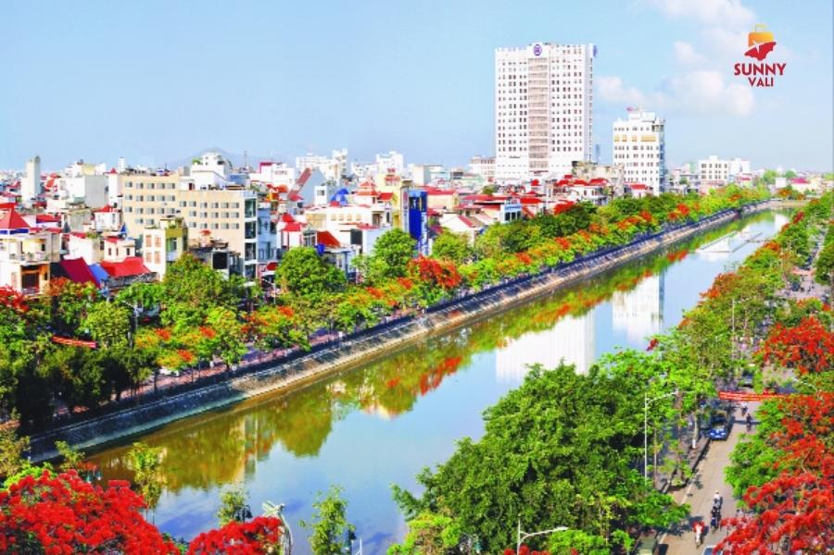
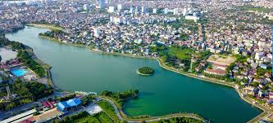
hồ An Biên, hồ Tam Bạc, hồ Sen, hồ Phương Lưu, hồ Ông Báo, hồ Hạnh Phúc,...
Hồ An Biên
Hồ Tam Bạc

Slide 27
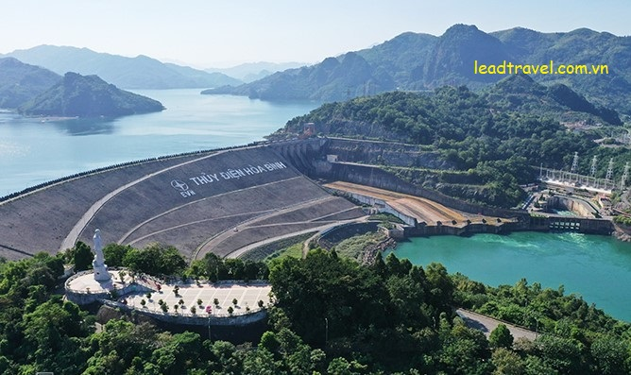

Slide 28


VẬN
DỤNG

Slide 29






Slide 30
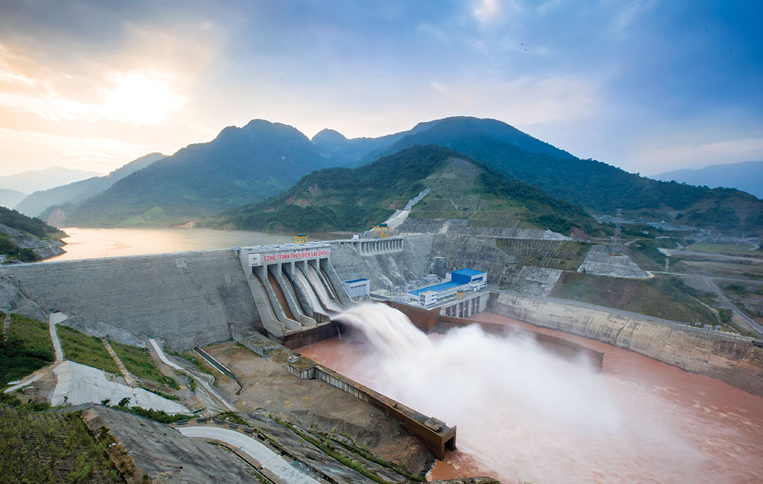

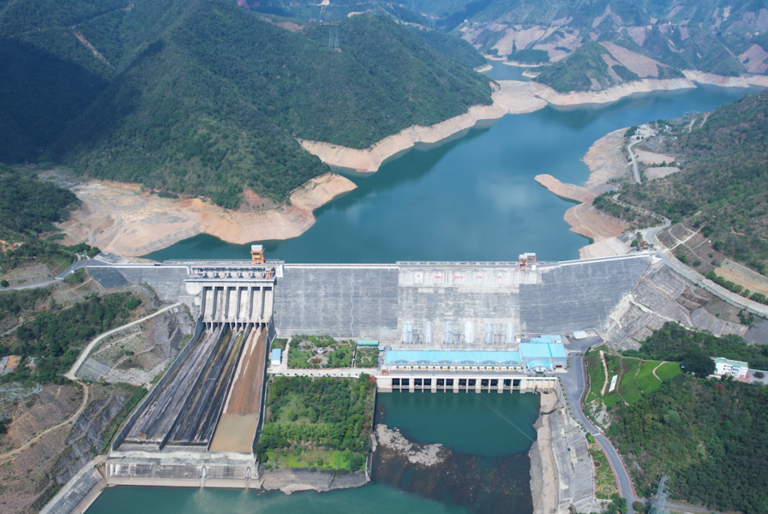
Đây là sông gì?
Sông Đà

Slide 31
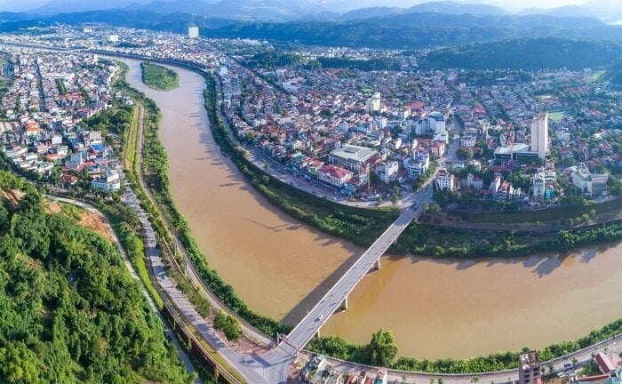
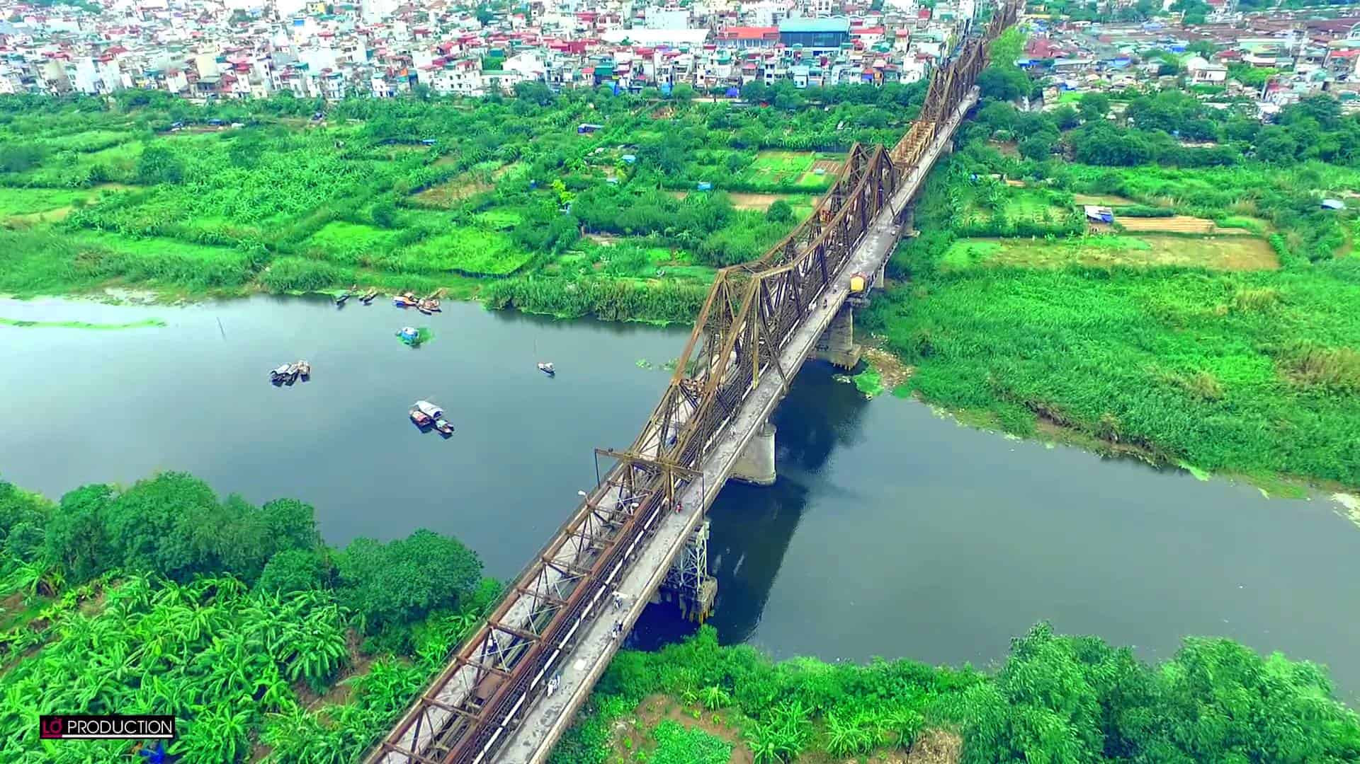
Đây là sông gì?
Sông Hồng

Slide 32
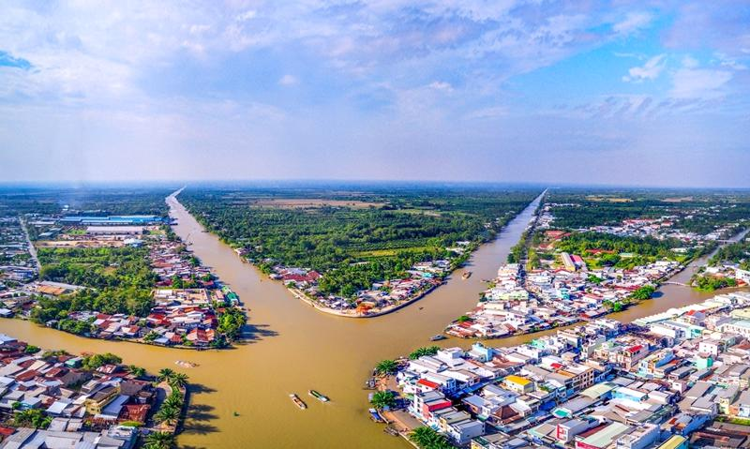
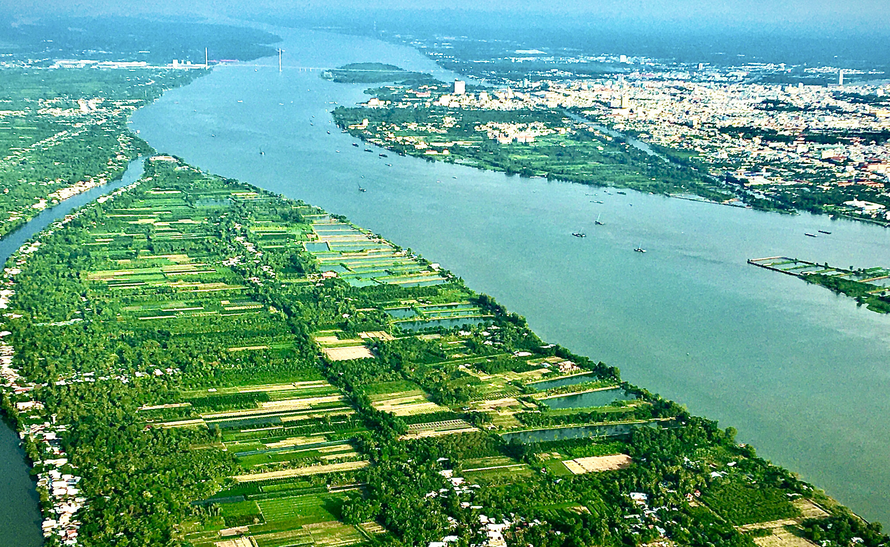
Đây là sông gì?
Sông Cửu Long

Slide 33


